Slide 1
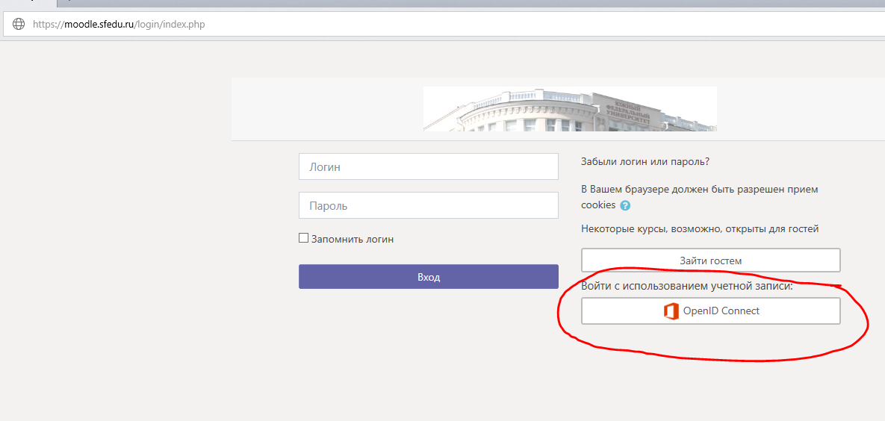

Slide 2
Если система запросит логин и пароль, то указать данные корпоративной почты: логин_____@sfedu.ru
Пароль:_______________

Slide 3
